Slide 1
Hallazgos sobre la Espiritualidad, Religión & Riqueza Nacional
Presentado por: Juan Sebastián Segura

Slide 2
Hallazgos
1. ¿El dinero aleja a las personas de Dios?
2. El Espectro de la Creencia – La religión no es un bloque monolítico

Slide 3
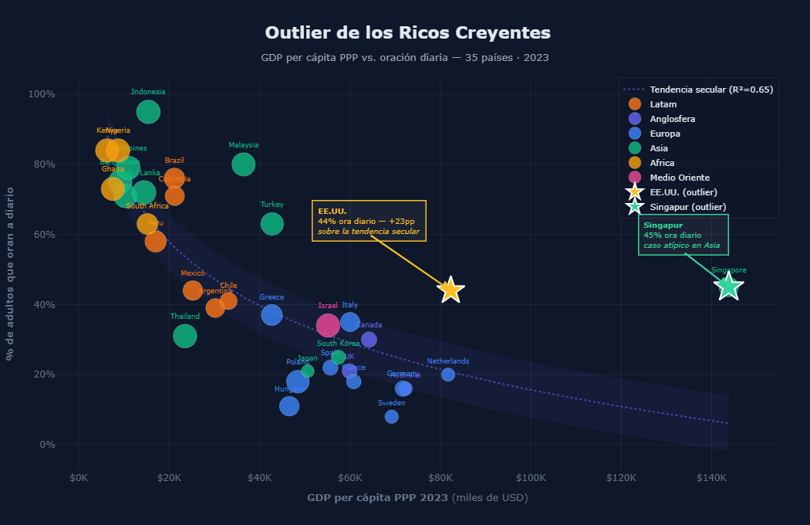
1. ¿EL DINERO ALEJA A LAS PERSONAS DE DIOS?
- El Gran Hallazgo: Generalmente, a mayor riqueza económica, menor es la práctica religiosa, pero Estados Unidos y Singapur desafían esta tendencia global.
Mientras que en naciones ricas como Francia (18%) o Japón (21%) poca gente ora diariamente, en EE. UU. el 44% de los adultos ora cada día.
La identidad religiosa en EE. UU. (69%) es mucho más alta que en otros países desarrollados como los Países Bajos (46%).
Fuente: Elaboración propia con base a Pew Research Center y World Bank utilizando Plotly de Python

Slide 4
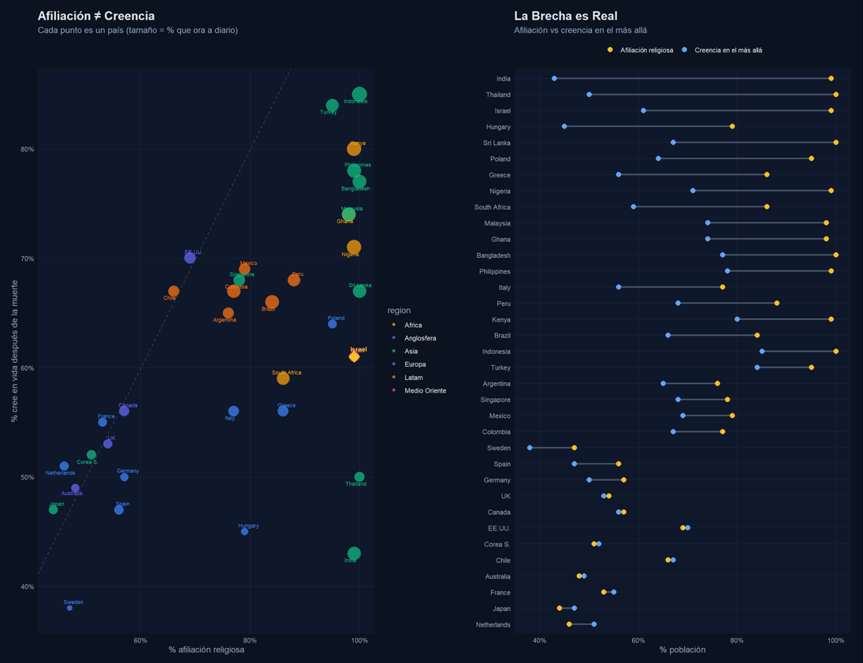
2. EL ESPECTRO DE LA CREENCIA – LA RELIGIÓN NO ES UN BLOQUE MONOLÍTICO
- El Gran Hallazgo: Tener una religión (afiliación) no siempre significa creer en sus dogmas o rechazar otras formas de espiritualidad.
La Brecha de Israel: Casi todos los adultos se identifican con una religión (99%), pero solo el 61% cree realmente en la vida después de la muerte.
Espíritus en la Naturaleza: En países como India (79%) y Perú (65%), la mayoría cree que las montañas o los árboles tienen energía espiritual, mientras que, en un país muy religioso como Polonia, solo el 29% comparte esta visión .
El Más Allá: EE. UU. destaca con un 70% de creyentes en el más allá, superando por mucho a países como Suecia (38%).
Fuente: Elaboración propia con base a Pew Research Center utilizando RStudio

